Slide 1
Формирование смыслового чтения
на материале лексической темы «Морские животные»

Slide 2
Упражнение
"Анограммы"

Slide 3
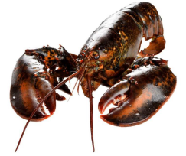
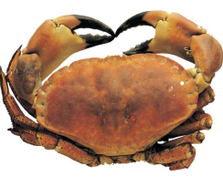
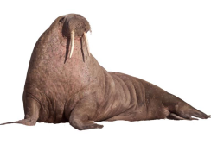
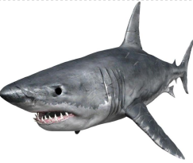
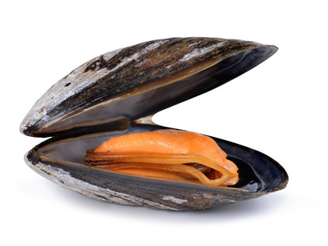
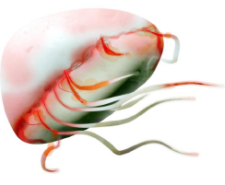
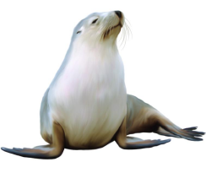
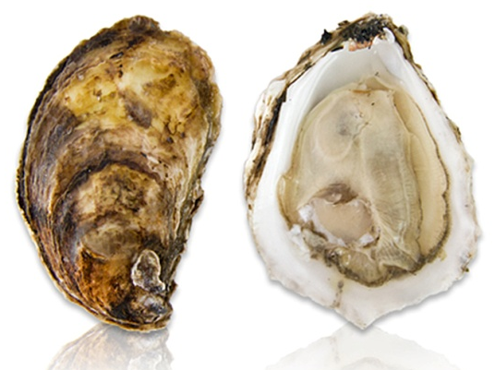
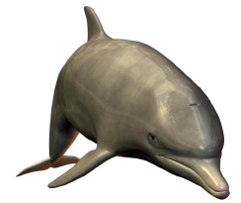
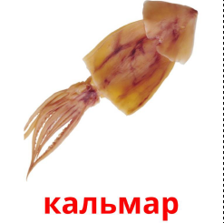
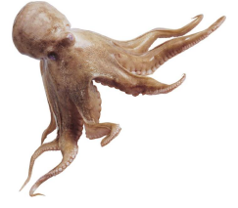
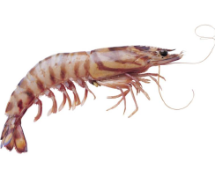
рамО
бКар
жорМ
лауАк
омар
краб
морж
акула
иМяид
Мадезу
леТюнь
трицУса
мидия
медуза
тюлень
устрица
финДель
маКарль
мигОнось
кратевеК
дельфин
кальмар
осьминог
креветка

Slide 4
Упражнение
"Окончания"

Slide 5
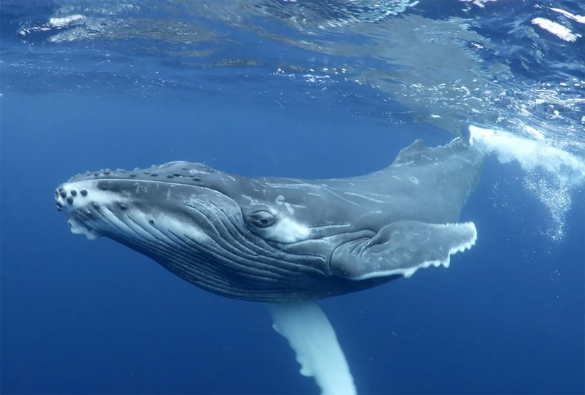
ые
ий
Горбат___ киты издают такой громк___ звук,
что его можно услышать за двадцать километров!
ая | ую | ой | ые
ое | ая | ий | ой
Это предложение о (об)
РАССТОЯНИИ
ЗВУКАХ
СИЛЕ ГОЛОСА КИТОВ
МУЗЫКЕ

Slide 6
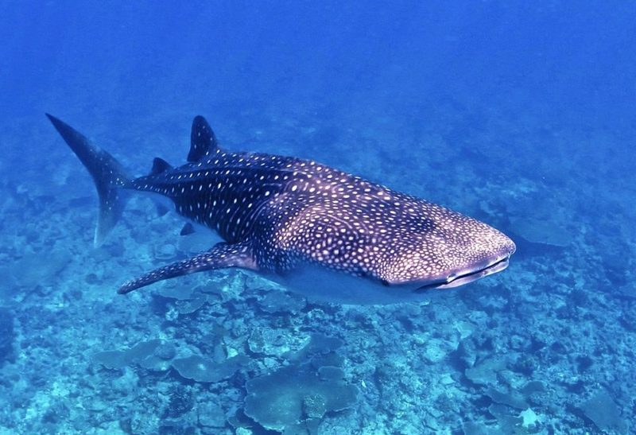
ых
У китов____ акул больше всего зубов:
они облада____ более чем четырьмя тысячами зубов.
ют
ая | ой | ыми | ых
ет | ют | ла | л
Это предложение о (об)
ПИЩЕ АКУЛ
МОРДЕ АКУЛ
ЗУБАХ АКУЛ
ОБИТАНИИ АКУЛ

Slide 7
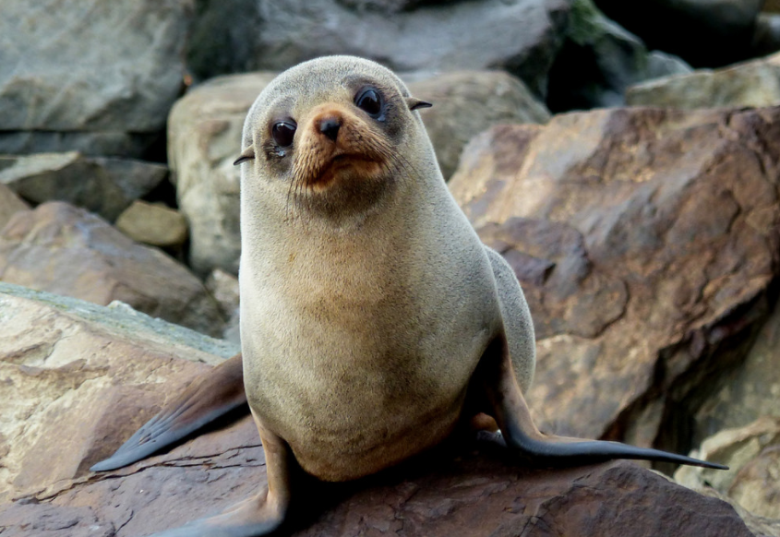
ие
ут
Морск____ котики мог_____ задерживать дыхание на два часа.
ые | ие | ее | ое
ло | ла | ут | от
Это предложение о (об)
МОРСКИХ ЖИВОТНЫХ
ВРЕМЕНИ
ВОЗДУХЕ
ОСОБЕННОСТЯХ МОРСКИХ КОТИКОВ

Slide 8
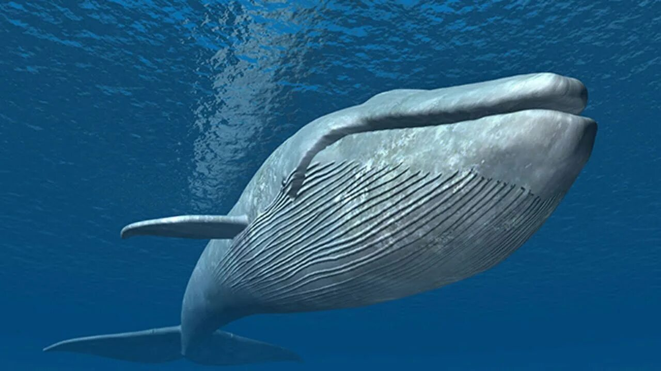
ёт
ту
Сердце кита бь____ся только девять раз в мину_____.
ёт | ют | ём | ю
ты | ту | т | та
Это предложение о (об)
ВИДАХ КИТА
СЕРДЦЕ КИТА
ГОЛОВЕ КИТА
ПЛАВАНИИ КИТА

Slide 9
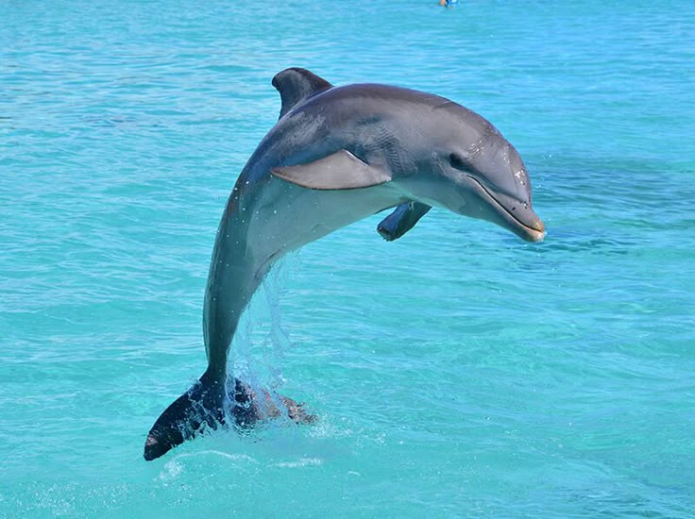
ит
У дельфина всегда сп____ только одна половина мозга,
а друг____ часть следит за обстановкой вокруг.
ая
ишь | лю | ала | ит
им | ая | ой | ие
Это предложение о (об)
ПРИВЫЧКАХ ДЕЛЬФИНА
ОСОБЕННОСТЯХ ДЕЛЬФИНА
ЛЮБИМОЙ ЕДЕ ДЕЛЬФИНА
МЕСТЕ ОБИТАНИЯ ДЕЛЬФИНА

Slide 10
Упражнение
"Половинки"

Slide 11
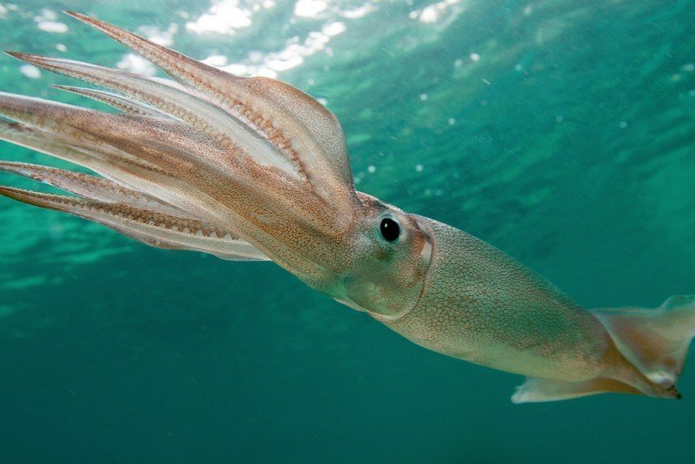
НАЧАЛО предложения | КОНЕЦ предложения
У кальмаров самые большие | а потом резко её выстреливая.
Темно-зеленый цвет кожи у кальмаров становится кирпично-красного цвета, | в мире глаза, почти полметра в диаметре.
Двигаются спруты, втягивая в себя воду, | если животное рассержено.
Ищем слова
1. У кальмаров глаза ______________________ в диаметре. 2. Если кальмар рассержен, его кожа становится _________________________ цвета. 3. Спруты передвигаются , резко выстреливая из себя ___________.
ПОЛМЕТРА
КИРПИЧНО-КРАСНОГО
ВОДУ

Slide 12
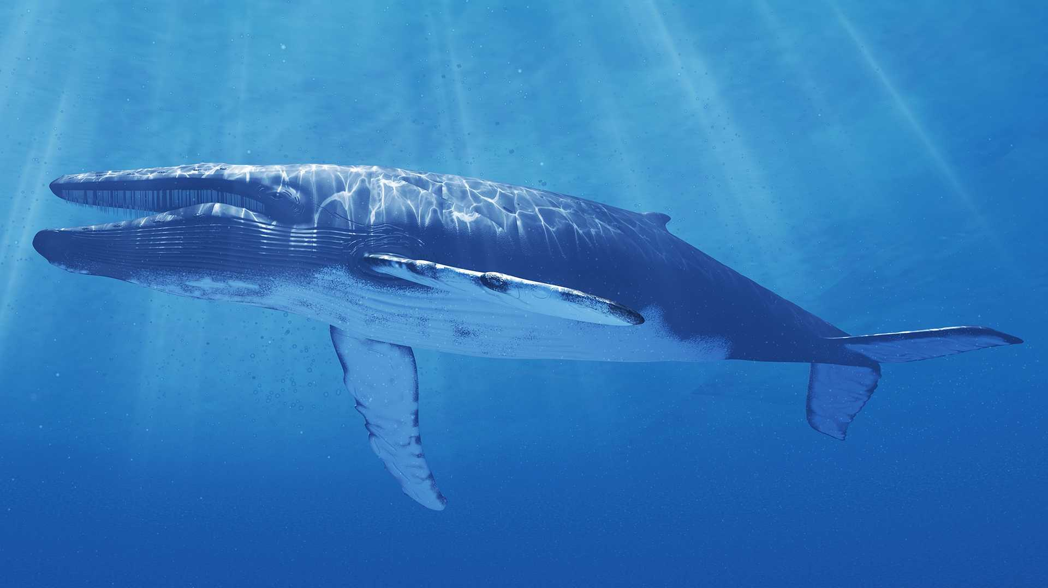
НАЧАЛО предложения | КОНЕЦ предложения
Синие киты − самые большие животные, | при помощи нижней челюсти.
Киты способны задерживать дыхание | в природе не существует.
Ушей у китов нет, они слышат | когда-либо обитавшие на Земле.
Хвосты китов уникальны −двух одинаковых | на несколько часов.
Ищем слова
1. Киты слышат ________________________. 2. У китов уникальные, неповторимые _________________. 3. Кто самые большие животные? _____________________. 4. Киты могут надолго задерживать ____________________.
НИЖНЕЙ ЧЕЛЮСТЬЮ
ХВОСТЫ
СИНИЕ КИТЫ
ДЫХАНИЕ

Slide 13
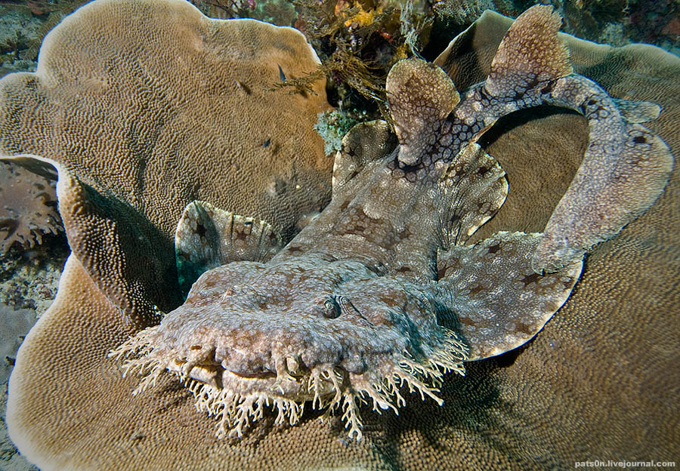
НАЧАЛО предложения | КОНЕЦ предложения
«Ковровыми», «усатыми», «бородатыми» акул — воббегонгов называют | в придонном слое морей и океанов.
Встречаются воббегонги | часами лежать неподвижно в засаде.
Ковровые акулы проживают и охотятся | не очень опасны, сами не нападают.
В ожидании добычи «усатые» акулы могут | как малютки, меньше метра, так и гиганты, более 3 метров.
Для человека эти акулы | из — за их внешнего вида.
Ищем слов
1. «Ковровые», «усатые», «бородатые» акулы — это ________________________. 2. Воббегонги встречаются как _______________, так и __________________. 3. В каком месте морей и океанов охотятся ковровые акулы? _________________________. 4. Часами лежать неподвижно в засаде — это особенность ___________ акул. 5.Эти акулы для человека опасны?______________________________.
ВОББЕГОНГИ
МАЛЮТКИ
ГИГАНТЫ
В ПРИДОННОМ СЛОЕ
ОХОТЫ
САМИ НЕ НАПАДАЮТ

Slide 14
Упражнение
"Нейрозарядка"

Slide 15
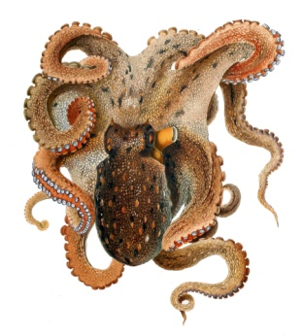
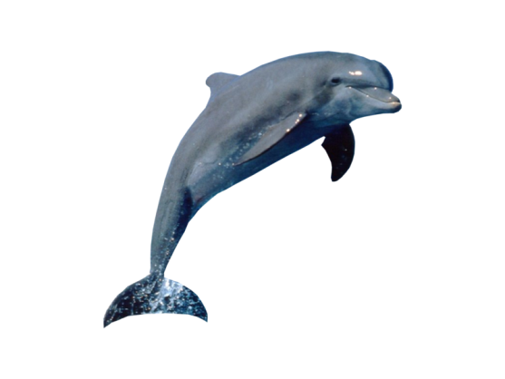
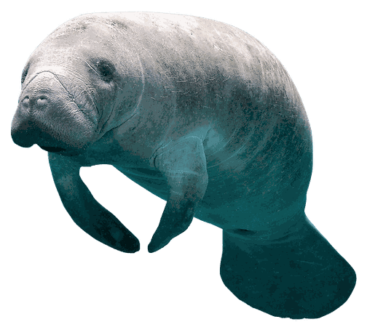
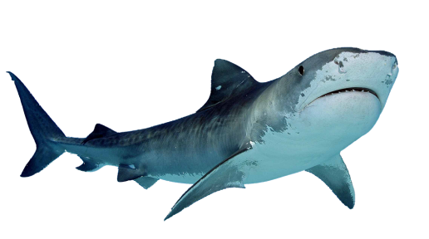
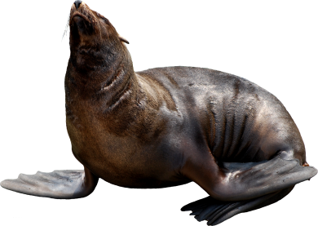
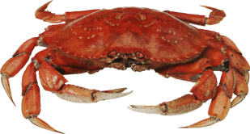
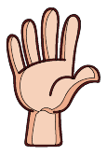
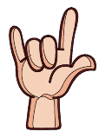
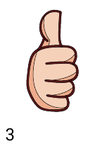
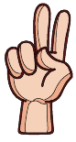
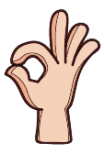
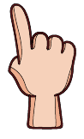
Посмотрите внимательно. Запомните и повторите.

Slide 16
Посмотрите внимательно. Вспомните и назовите.

Slide 17
Упражнение
"Пара вопросов"

Slide 18
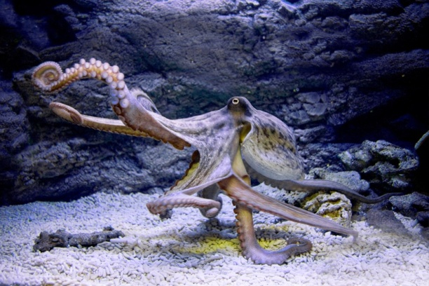
Вопрос 1 | Вопрос 1
На что похожи челюсти осьминога? | Как осьминоги используют свои челюсти?
Найдено! Ушло _____ секунд | Найдено! Ушло _____ секунд
У осьминогов есть грозное оружие. У них прекрасно развитые острые челюсти. Они напоминают клюв попугая. Укус осьминога очень ядовит. Яд парализует жертву и животное «спокойно» её съедает. Этот яд опасен и для человека. Место укуса сильно распухает, человек может чувствовать головокружение и слабость от 1 недели до месяца. Иногда были случаи, что люди умирали.
Вопрос 1 | Вопрос 1
Что является грозным оружием осьминога? | Какое действие оказывает яд осьминога?
Найдено! Ушло _____ секунд | Найдено! Ушло _____ секунд

Slide 19
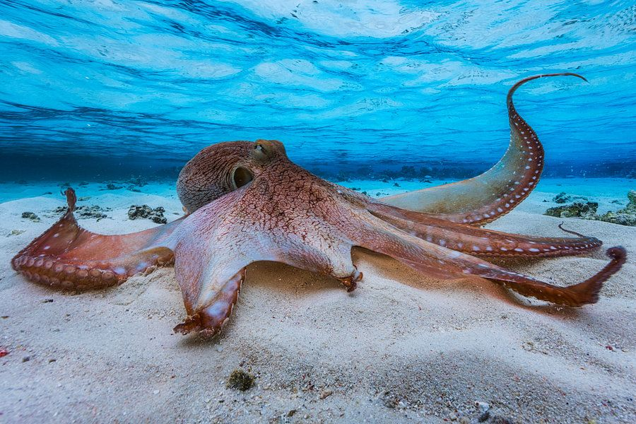
Вопрос 1 | Вопрос 1
Для чего нужны осьминогу его «фонари»? | Какая особенность есть у осьминогов?
Найдено! Ушло _____ секунд | Найдено! Ушло _____ секунд
Осьминоги обладают свойством регенерации. Если отрезать щупальце, то оно вскоре отрастает вновь. Осьминоги стреляют чернильной жидкостью, которая надежно спасает их от врагов. Некоторые особи могут делать из неё свою грубую копию, которая сбивает с толку нападающего. Благодаря способности изменять окраску осьминога трудно различить на фоне дна и скалы. Особые светящиеся участки кожи - «Фонари» помогают осьминогу ночью и на большой глубине, где всегда темно.

Slide 20
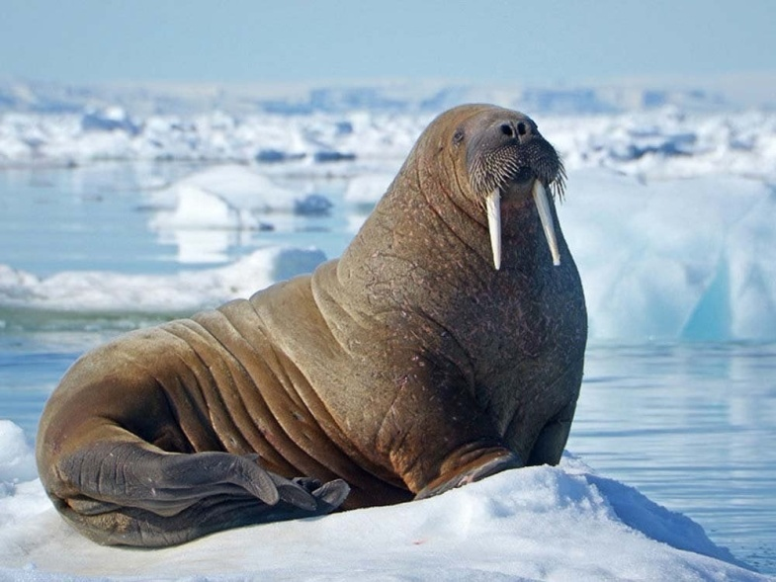
Вопрос 1 | Вопрос 1
КАК моржи используют свои клыки? | ЧТО едят моржи?
Найдено! Ушло _____ секунд | Найдено! Ушло _____ секунд
Клыки моржа − уникальное орудие! Его можно использовать и для передвижения, и для поиска пищи. Как же моржи двигаются с помощью своих белоснежных клыков? Они опираются ими о льдину и так выбираются на берег. А вот пищу им удаётся добывать так: они, как палкой, прочёсывают дно клыками, находят моллюсков в раковинах и с аппетитом закусывают.

Slide 21
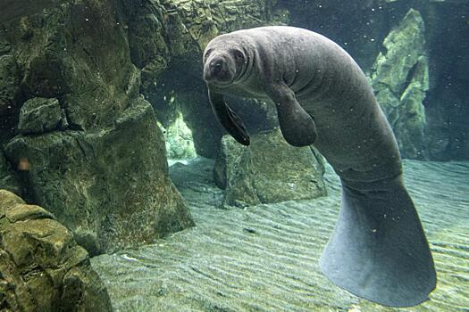
Вопрос 1 | Вопрос 1
НА КОГО похожи ламантины? | КТО такие русалки и сирены?
Найдено! Ушло _____ секунд | Найдено! Ушло _____ секунд
В древности существовали легенды о русалках и сиренах − женщинах с рыбьими хвостами. Такие сирены и правда существуют. Но это не женщины, а ламантины − крупные морские животные, похожие на тюленей.

Slide 22
Упражнение
"Причина/Цель"

Slide 23
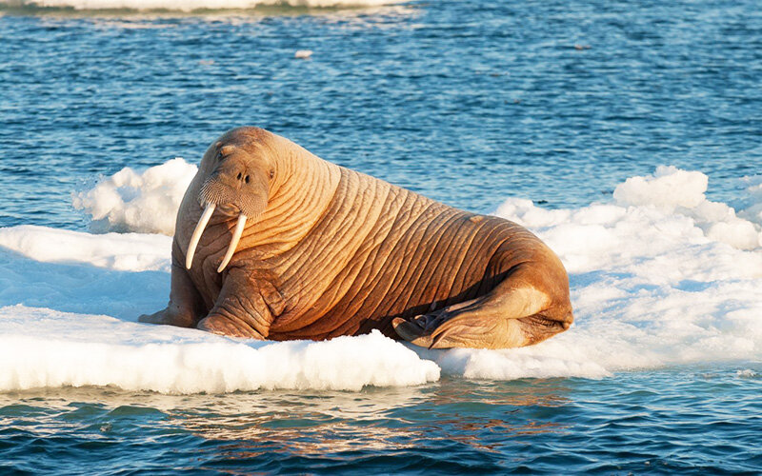
Морж известен мощными длинными клыками, а также добродушием и любознательностью. Но, к сожалению, он высоко ценится как промысловый зверь. Очень ценны шкуры, клыки и жир моржей. Этих животных истребляли в огромных количествах. Даже сейчас, когда охота на моржей запрещена, учёные опасаются, что этот вид животных не выживет.
Причина _____________, ПОТОМУ ЧТО ___________________
Цель __________________, ЧТОБЫ ___________________________
Моржей истребляли в огромных количествах, ПОТОМУ ЧТО шкуры, клыки и жир моржей высоко ценятся.
Охота на моржей запрещена, ЧТОБЫ этот вид животных уцелел.

Slide 24
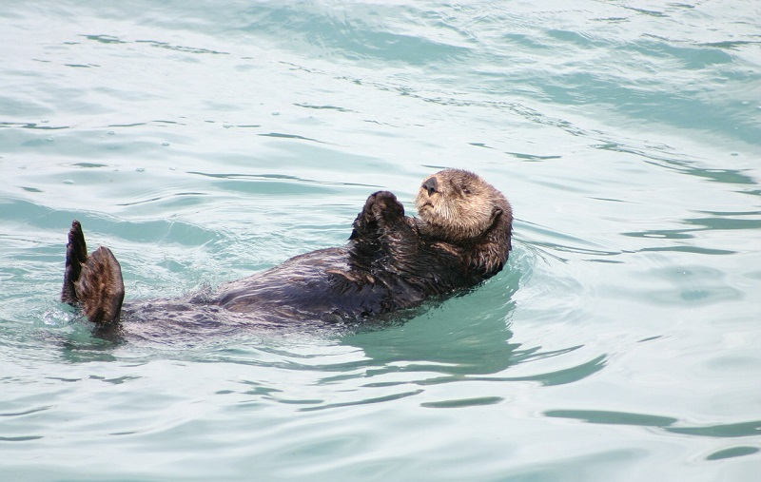
Калан не защищён слоем жира от холода, его спасает роскошный мех. Морская выдра подолгу ухаживает за своей шерстью. Если шерсть загрязнится, то перестанет удерживать тепло, тогда калан погибнет от переохлаждения. Ещё животное вынуждено постоянно есть, чтобы не замёрзнуть. Каждый день калан съедает такое количество корма, которое соответствует четверти его веса.
Причина _____________, ПОТОМУ ЧТО ___________________
Цель ___________________, ЧТОБЫ ___________________________
Калан подолгу ухаживает за своей шерстью, ПОТОМУ ЧТО грязный мех перестанет удерживать тепло и животное погибнет от холода.
Морская выдра вынуждена постоянно есть, ЧТОБЫ не замёрзнуть.

Slide 25
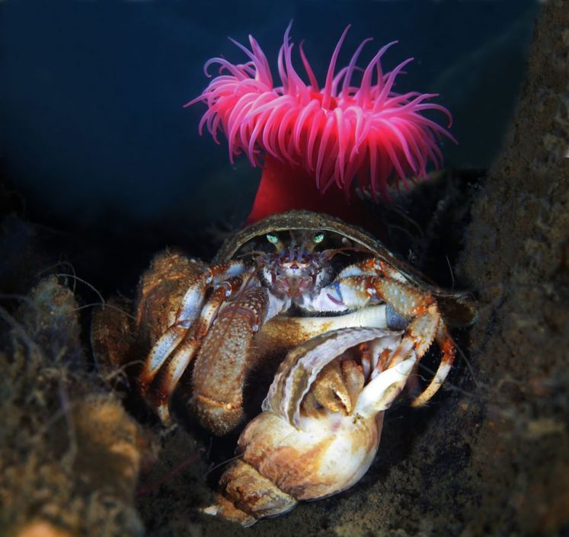
Актинии похожи на цветок, но мирный вид их обманчив. «Цветы» эти хищны и ядовиты. Яд находится на щупальцах, во рту и в порах тела актинии. Все обитатели океана избегают актиний, только рак-отшельник использует хищный «цветок» как средство защиты. Раки пересаживают актиний на свою раковину и делятся со своими охранниками добычей. Так вместе и живут. Такую дружбу учёные называют симбиозом.
Причина _____________, ПОТОМУ ЧТО ___________________
Цель __________________, ЧТОБЫ ___________________________
Обитатели океана избегают актиний, ПОТОМУ ЧТО они ядовиты и опасны.
Раки специально пересаживают актинии на свою раковину, чтобы защитить себя.

Slide 26
Упражнение
"Работа с текстом"

Slide 27
Пред/ки ла/ман/ти/нов жи/ли на су/ше, а по/том пе/ре/бра/лись в во/ду. Ла/ман/ти/ны во/дят/ся в мо/рях, о/зё/рах и ре/ках. О/ни со/хра/ни/ли не/ко/то/ры/е при/зна/ки на/зем/ных жи/вот/ных. У них есть лег/ки/е и ко/неч/но/сти в ви/де ласт. Плав/ник у ла/ман/ти/нов цель/ный и за/круг/лен/ный.
Э/ти ги/ган/ты ве/сом в семь/сот ки/ло/грам/мов на су/ше бес/по/мощ/ны. О/ни не мо/гут пе/ре/дви/гать/ся да/же полз/ком, как э/то де/ла/ют тю/ле/ни.

Slide 28
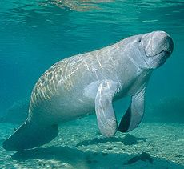
Вопросы.
Ламантины признают только соленую морскую воду?
У ламантинов хвост разделен на две лопасти?
По суше они передвигаются ползком или на плавниках, используя их как лапы?

Slide 29
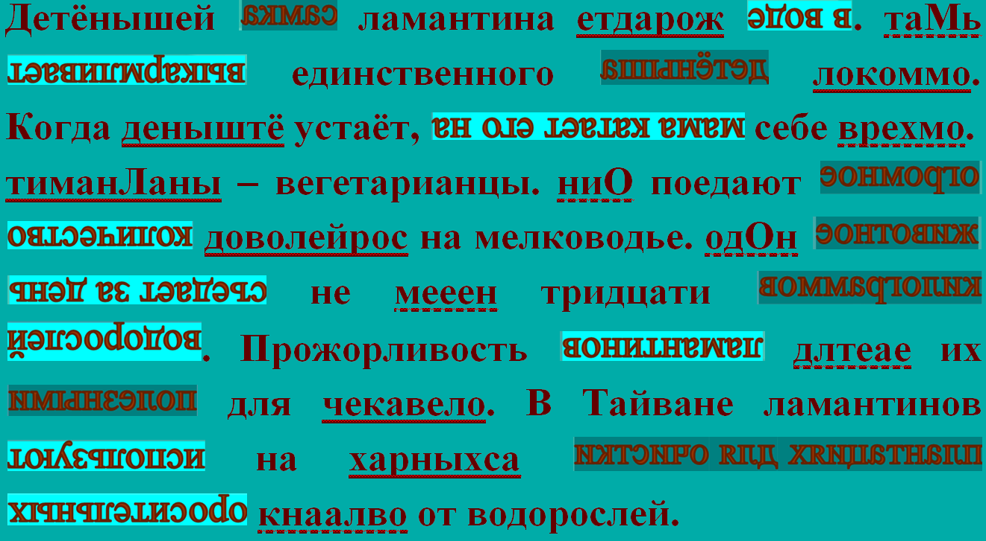

Slide 30
Вопросы.
На суше самка ламантина рождает двух детенышей?
Ламантины выкармливают детенышей мелкими рыбешками?
Ламантины опасны для человека?

Slide 31
Итог.
Оцени свою работу на уроке жестом левой рукой:
Было не сложно,
(почти) не ошибался
Были затруднения,
ошибался,
но справился
Было трудно,
не все получалось

Slide 32

Отлично!
Справились!

Slide 33
Учителя-логопеды:
ГАОУ СО “ Гимназия № 1”
Жуковская Л.К.
МОУ “СОШ № 6” Октябрьского района г. Саратова
Мещерякова Н.П.
МОУ “СОШ №45” Октябрьского района г. Саратова
Подъячева Ю.С.

Slide 34
В презентации использованы виды заданий и речевой материал:
1. Сухомлинова Т.А. НейроЧтение: Тренажер для развития навыка смыслового чтения / Т.А. Сухомлинова ─ Изд. 2-е. ─ Ростов н/Д: Феникс, 2022. ─ 76, [2] с.: ил. ─ (Нейрочтение).
2. Зегебарт Г.М. Чтение: от слова к тексту. Тетрадь для младших школьников. ─ М.: Генезис, 2018. ─ 72 с. ─ (Учение без мучения).
3. Зегебарт Г.М. Чтение: от текста к смыслу. Тетрадь для младших школьников. ─ М.:
Генезис, 2019. ─ 88 с. ─ (Учение без мучения).
4. Я познаю мир: Животные: Дет. энцикл./Авт.-сост. П. Р. Ляхов; Худож. А. В.
Кардашук, Е. В. Дедова. ─ М.: ООО «Издательство АСТ», 2003. ─ 542, [2] с.: ил.
5. Ковровые или усатые акулы. Воббегонги https://scharks.ru/vidy/kovrovye/index.shtm
Иллюстрации взяты из свободного доступа поиска Яндекса – картинки.
Шаблон презентации PowerPoint http://powerpointbase.com

